Slide 1
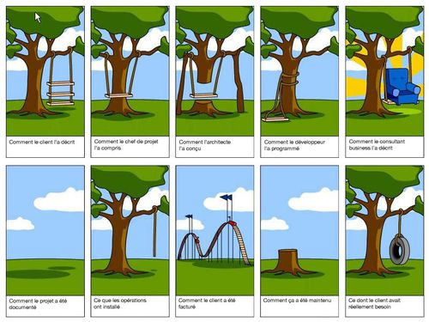
Votre compréhension du sujet
Problème : gestion des informations des activités
Besoin : solution performante qui résoud ce problème
Votre motivation, vos envies.
Comment avez vous perçu le besoin client ?
Contexte fourni
Réunion avec le client
Comparer les attentes client avec les autres produits existants

Slide 2
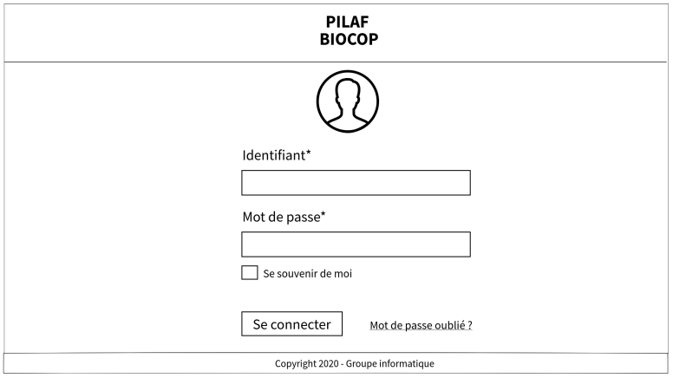

Slide 3
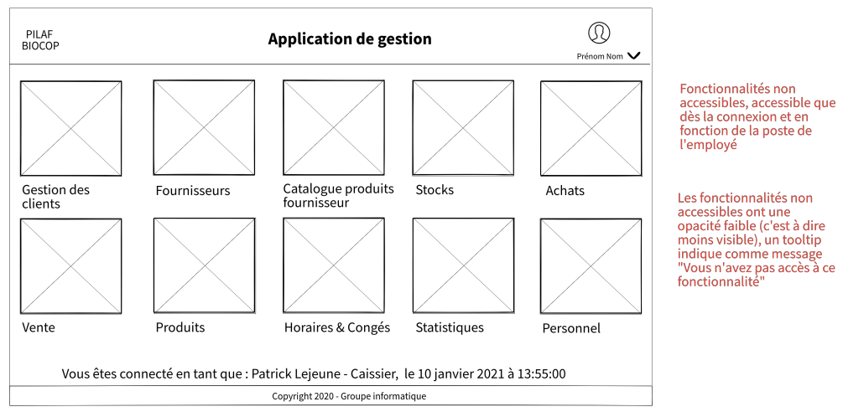

Slide 4
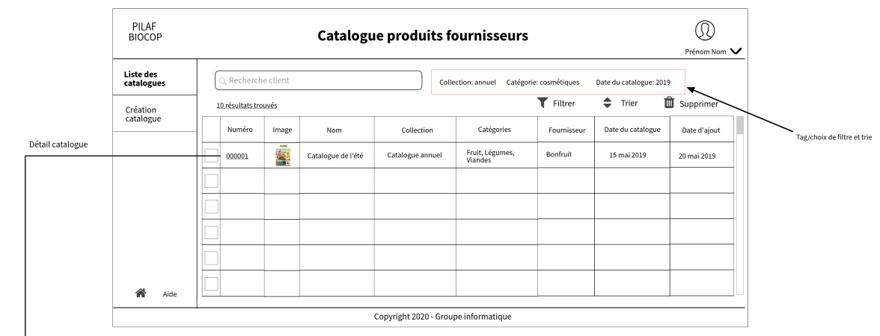

Slide 5
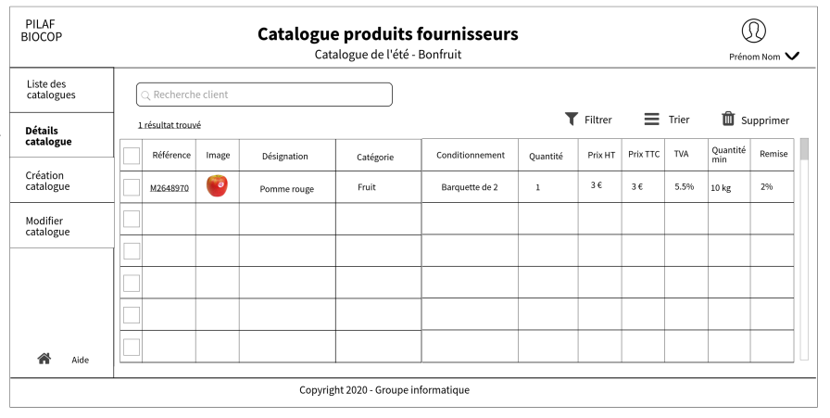

Slide 6
